Slide 1
Distintas modalidades de investigación según el paradigma

Slide 2
Paradigma
Un paradigma es una visión del mundo, una perspectiva general de las complejidades del mundo real
Thomas S. Kuhn:
Esquema de pensamiento consensuado y adoptado por un grupo de científicos como guía sistemática para su trabajo

Slide 3
Un paradigma científico es un logro científico de gran importancia que cambia la forma de hacer ciencia de los practicantes de todas las disciplinas afectadas
Algunos paradigmas:
✓Teoría de Copérnico y su influencia en la manera de practicar la astronomía.
✓El descubrimiento del oxígeno por Lavoisier y el surgimiento a partir de la consiguiente teoría de la combustión de todo lo que se conoce como química moderna.

Slide 4
La teoría de la evolución postulada por Darwin y la teoría celular, que cambiaron la manera de practicar las ciencias biológicas.
✓La obra de Einstein y Planck que destronó al tan exitoso paradigma newtoniano.

Slide 5
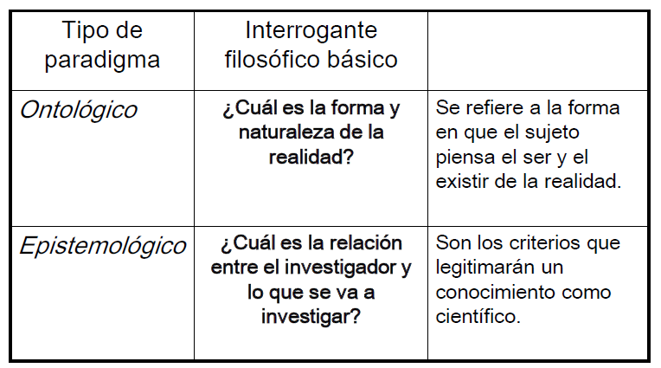

Slide 6
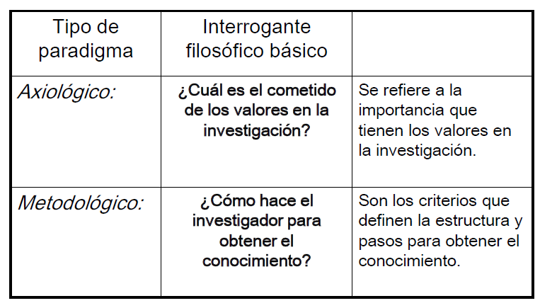

Slide 7
Cuantitativo: tradición positivista

Slide 8
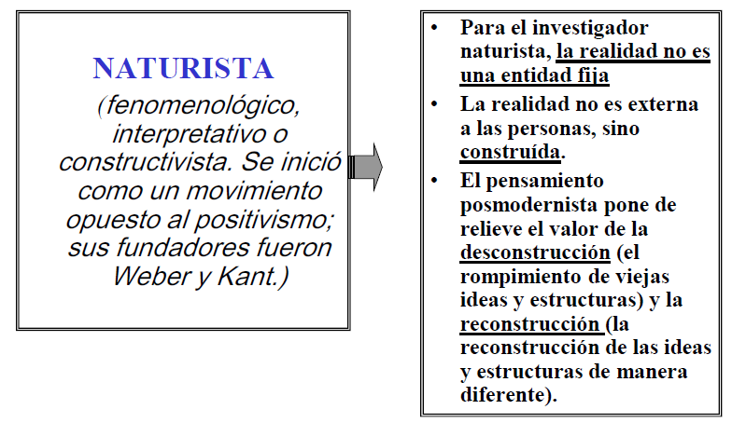
Cualitativo: tradición naturista

Slide 9
Cuantitativo:
basado en la explicación. Tradición Galileana, perspectiva mecanicista, explicar y predecir los fenómenos. Se entiende como explicación causal (a todo efecto le precede una causa), y la naturaleza sometida a leyes y regularidades, que se pueden predecir y calcular matemáticamente. Observación de fenómenos visibles. La teoría guía la investigación pero a su vez emerge de los datos. La realidad es fraccionada en variables e indicadores que deben ser medidos y controlados. La ubicación del investigador desde fuera del fenómeno, sujeto activo que investiga y objeto pasivo en el que se miden las variables. Se plantea a priori, se define el problema de antemano a la ejecución, las variables y las hipótesis y métodos. Se elabora teoría pero no se actúa sobre la realidad.

Slide 10
Cualitativo:
basado en la comprensión. Tradición Aristótelica, intenta comprender los hechos de manera teleológica y finalista. Centra el objeto de estudio dentro del contexto, los fenómenos tienen sus determinantes en una compleja red de factores. Hay implicación entre sujeto y objeto. La investigación no está toda delineada a priori. No se define el modelo teórico desde un comienzo (permite orientar la construcción de la explicación teórica durante el proceso). Muchas veces está integrada a la acción en el campo que se estudia, a la transformación de la realidad. Se privilegian datos cualitativos, describir y comprender cómo la gente siente, piensa y actúa, es comprendido de acuerdo a la subjetividad.

Slide 12
Triangulación:
En la actualidad prevalece una tendencia hacia la combinación de datos cualitativos y cuantitativos
✓Complementaridad
✓Ampliación de la comprensión teórica
✓Incrementalidad
✓Aumento de validez
✓Ampliación de las fronteras de la investigación

Slide 13
Triangulación: de métodos, de teorías, de datos y de investigadores

Slide 14
Niveles de investigación:
Exploratorio: ¿Qué es eso?

Slide 15
Nivel Descriptivo: ¿Cómo es esto?

Slide 16
Nivel explicativo: se pregunta ¿por qué?

Slide 17
Nivel de estudios expositivos o de sistematización teórica

Slide 18
